Slide 1


Slide 2
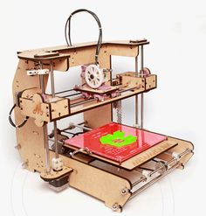
DISEÑO E IMPLEMENTACION DE UN SISTEMA DE MONITOREO PARA LA IMPRESORA PRINTMATE3D
Figura 1. Impresora Printmated3D
Fuente: printmate3d.com
Email: miguelangelcu@ufps.edu.co

Slide 3
SEMILLERO DE INVESTIGACIÓN Y DESARROLLO EN MICROELECTRÓNICA APLICADA SIDMA
FACULTAD DE INGENIERÍA
PONENTE
MIGUEL ANGEL CALIFA URQUIZA
COORDINADOR
ING. SERGIO IVÁN QUINTERO AYALA
Email: miguelangelcu@ufps.edu.co

Slide 4
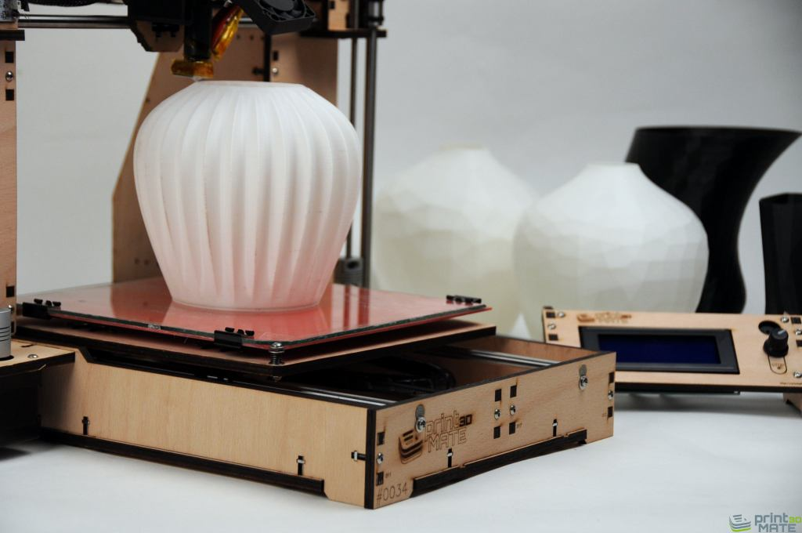
INTRODUCCIÓN
El monitorizar el proceso de impresión 3D es fundamental para mejorar la calidad del producto terminado, variables como temperatura, humedad y corriente eléctrica, alteran la calidad y el rendimiento del equipo.
Figura 2. Prototipado empleando impresión 3D.
Fuente: printmate3d.com
Email: miguelangelcu@ufps.edu.co

Slide 5
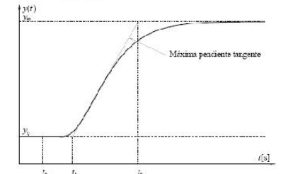
PLANTEAMIENTO DEL PROBLEMA
¿Es posible realizar un monitoreo remoto a una impresora 3d y tomar acciones correctivas en caso de un riesgo que puede paralizar el proceso en el equipo?
Figura 3. Curva característica de un sistema PID.
Fuente : Ingeniería de control moderno (Hogata, 2017)
Email: miguelangelcu@ufps.edu.co

Slide 6
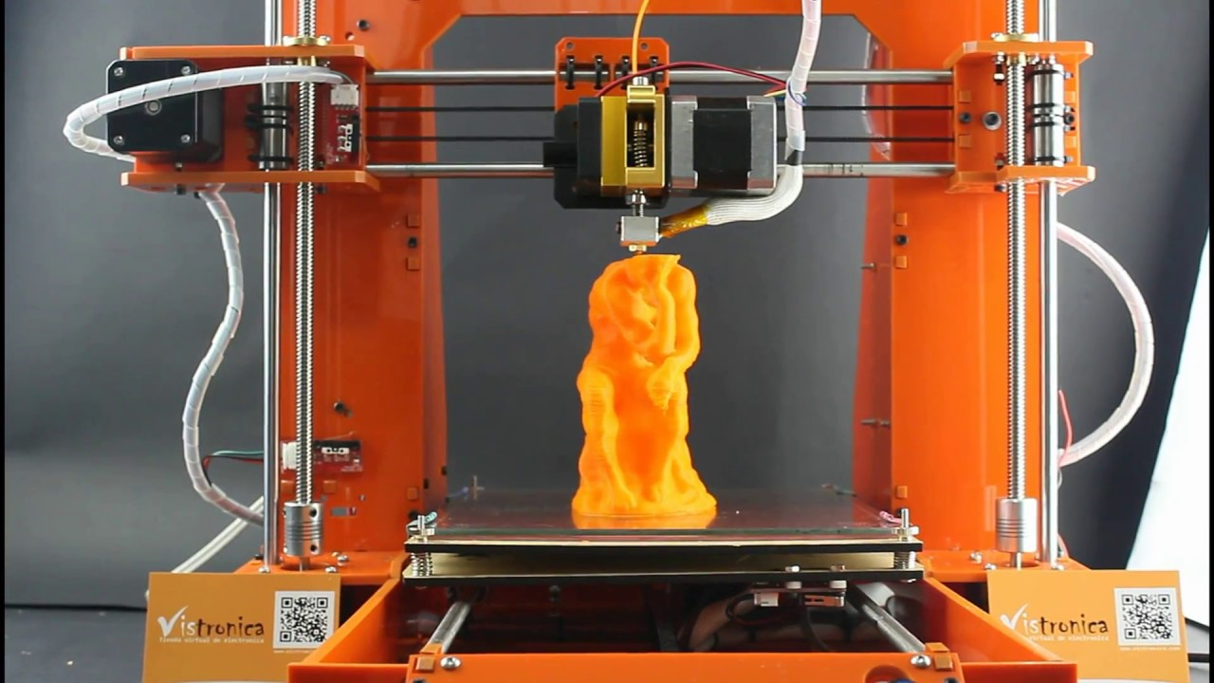

OBJETIVO GENERAL
Diseñar e implementar una aplicación móvil que permita el monitoreo y control remoto de una impresora 3D PRINTMATED3D.
Figura 4. Impresora 3D printmated3D, fuente: vistronica.com
Email: miguelangelcu@ufps.edu.co

Slide 7
OBJETIVOS ESPECIFICOS
Recopilar información acerca de sistemas embebidos, plataformas de desarrollo, programación web, calibración de equipos de impresión 3D.
Seleccionar las variables más relevantes a monitorear y seleccionar el mejor sistema de control, plataforma de desarrollo e interfaz de potencia.
Diseñar el algoritmo de control, realizar la programación y ensamblar el sistema de monitoreo.
Verificar el funcionamiento del aplicativo WEB desde entornos locales (intranet) y entornos externos (internet), monitoreando todas las variables relevantes al momento de imprimir una pieza.
Realizar la publicación de resultados de la investigación.
Email: miguelangelcu@ufps.edu.co

Slide 8
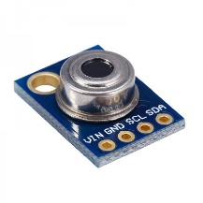
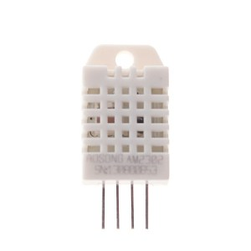
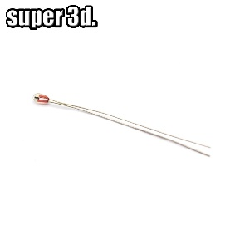
DESARROLLO ACTUAL
SENSORES DISPONIBLES EN EL MERCADO
SENSOR | PINOUT | RANGO
LM35 , sensor analogo de temperatura | Vin, Vout, GND | -55 °C hasta 150 °C
MAX6675, Termocupla tipo K | SPI, INPUT SENSOR | 0 °C hasta 150 °C
HTU21D-F, Sensor infrarojo de temperatura | I2C | -30° C y 90° C.
NTC 3950, Termistor | R1, R2 | -20° C y 120° C.
DHT11, Sensor de temperatura y humedad | VCC, GND, DATA | -40°C a 80 °C
Figura 5. Sensor NTC 3950
Fuente: Aliexpress.com
Figura 6. Sensor HTU21D-F
Fuente: dualelectronica.com
Figura 7, Sensor DHT11
Fuente: Adafruit.com
Email: miguelangelcu@ufps.edu.co

Slide 9
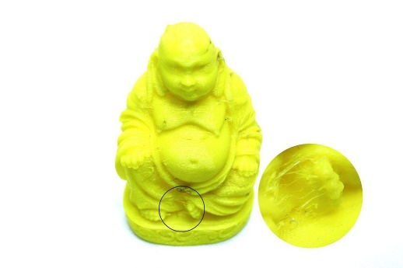
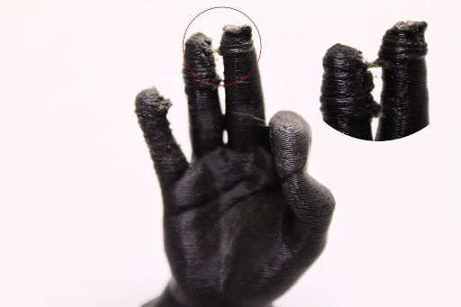
DESARROLLO ACTUAL
Las causas más frecuentes por las cuales se puede detener una impresión en curso son:
Errores en el precalentado, la temperatura varia notablemente.
Falta de material.
Sobrecalentamiento.
Extrusor obstruido.
Fallas en nivelación.
Figura 8 Piezas impresas con “hilos”
Fuente: león-3d.com
Figura 9. Sobrecalentamiento
Fuente: león-3d.es
Email: miguelangelcu@ufps.edu.co

Slide 10
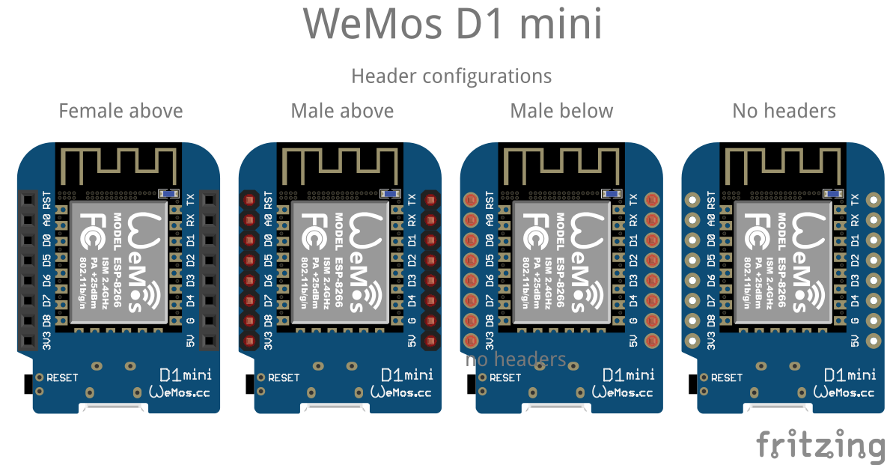
DESARROLLO ACTUAL
Selección del Sistema embebido.
Figura 10. Sistema embebido empleado para el desarrollo.
Fuente: Github.com/mcauser/Fritzing-Part-WeMos-D1-Mini
Email: miguelangelcu@ufps.edu.co

Slide 11
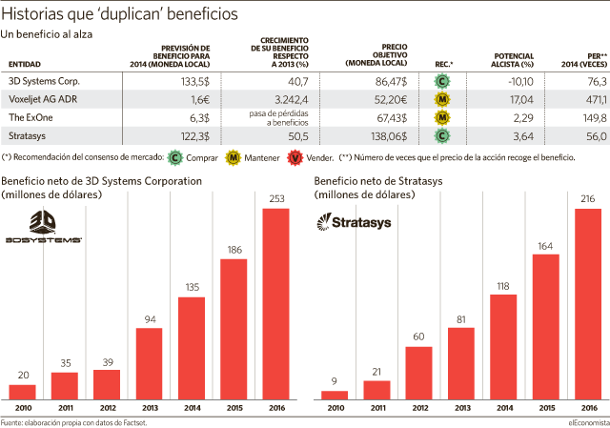
RESULTADOS ESPERADOS
Aumento en la fiabilidad al momento de adquirir equipos para Prototipado 3D.
Incremento en la eficiencia de la impresora 3D.
Mayor penetración en el mercado colombiano debido a la fiabilidad.
Reducción del precio de fabricación.
Figura 8. Éxito de las impresoras 3D en el mundo.
Fuente: eleconomista.com
Email: miguelangelcu@ufps.edu.co

Slide 12
CONCLUSIONES
Al monitorizar procesos, se da un aumento en la calidad del producto finalizado, una reducción en los costos de fabricación y un menor desperdicio de materia prima.
Los procesos de impresión 3D se convertirán en más eficientes dado que hay menos perdida de material y se puede controlar y observar remotamente el progreso de la impresión 3D.
Se espera también una reducción notable en los costos debido a que la impresora 3D puede generar auto-diagnóstico que evite una parada de emergencia, permitiendo al equipo un menor desgaste y una mayor vida útil.
Email: miguelangelcu@ufps.edu.co

Slide 13

PREGUNTAS
Email: miguelangelcu@ufps.edu.co

Slide 14
GRACIAS POR SU ATENCION
Email: miguelangelcu@ufps.edu.co

